Slide 1
列王記上、下 第二课

Slide 2
列王記上、下

Slide 3
列王記上、下
王位從大衛傳給所羅門（王上1:1至1:53）
a. 大衛年邁（1:1-4）
b.亞多尼雅篡奪王位（1:5-10）
c. 拿單和拔示巴力勸大衛宣佈所羅門為繼承人（1:11-27）
d.大衛立即下令所羅門為受膏之王（1:28-40）
e. 所羅門繼位的消息打散了篡位者的慶祝，並讓亞多尼雅躲到祭壇抓著角（1:41-53）

Slide 4
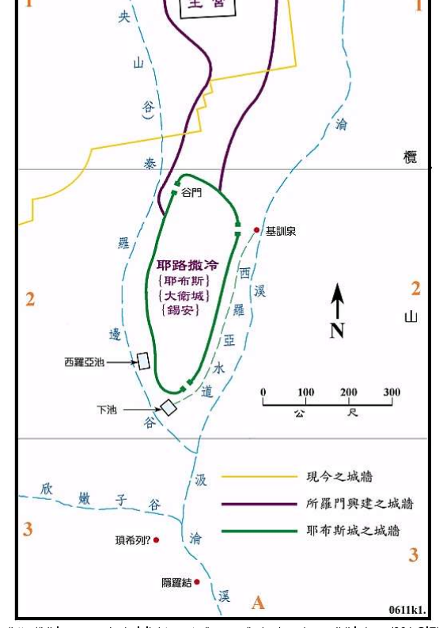

Slide 5
亞
希
暖
亞
比
該
瑪
迦
哈
及
亞
比
他
以
格
拉
拔
示
巴
其
他
妻
暗
嫩
暗
嫩
以
利
押
以
利
押
押
沙
龍
押
沙
龍
亞
多
尼
雅
亞
多
尼
雅
示
法
提
雅
以
特
念
示
米
亞
朔
罷
拿
單
所
羅
門
另
外
九
人
希伯崙
耶路撒冷

Slide 6
列王記上、下
觀察與分析
為什麼亞多尼雅要篡奪王位？
自尊，說：'我必作王。'”（第5節）
代上二十三：1甚至說：“大衛年紀老邁，日子滿足，就立他兒子所羅門作以色列的王。”現在亞多尼雅是招兵買馬，要在所羅門正式登基之前，謀朝篡位。
“他父親素來沒有使他憂悶，說：'你是做什麼呢？'他甚俊美，生在押沙龍(Absalom)之後。”-- 《新譯本》作：“他的父親從來沒有責難他說∶ 「你為什麼這樣作呢？」他的容貌也很英俊，他是在押沙龍之後生的。”

Slide 7
列王記上 1.10.2021
大衛給所羅門的遺訓 王上二：1 -二：12
大衛提醒所羅門兩個約：(2:2-4)
如何處置：約押、巴西萊、基拉兒子示每 (2:5-9)
所羅門穩固地成為新君王（2:10-12）
所羅門鞏固他的王位 王上二：13 - 25
他殺了篡位的亞多尼雅（2:13-25）

Slide 8
列王記上
亞比亞他被廢、約押和示每的死 王上：二：26 – 46
革除亞比亞他的祭司職位（2:26-27）见图表
他處死詭計多端的約押（2:28-34）
他用比拿雅和撒督取代約押和亞比亞他（2:35）
在示每違越所起之誓後，所羅門殺死示每（2:36-46）

Slide 9
亞倫
拿答
亞比戶
以利亞撒
以他瑪
非尼哈
以利
何弗尼
非尼哈
亞希突
以迦博
亞希亞
亞希米勒
撒督
亞比亞他
被廢
亞希瑪斯
約拿單

Slide 10
列王記上、下
觀察與分析
所羅門被立為王
若所羅門是上帝所命定的繼承者，誰也不能謀篡他的王位。
在代上二十三：1 說：“大衛年紀老邁，日子滿足，就立他兒子所羅門作以色列的王。”代上二十九：22 又說：“他們奉耶和華的命，再膏大衛的兒子所羅門作王，又膏撒督作祭司。”在這兩段經文之間，編纂者一再告訴我們，所羅門是繼承王位的人：
以色列各支派的領袖和會眾知道所羅門是繼承王位的人:代上二十二：16 “大衛又吩咐以色列的眾首領幫助他兒子所羅門，說：。。代上二十八：1-2，5-6 “大衛招聚以色列各支派的首領和輪班服事王的軍長與千夫長、百夫長，掌管王和王子產業、牲畜的，並太監，以及大能的勇士，都到耶路撒冷來。大衛王就站起來說：'我的弟兄、我的百姓啊，你們當聽我言！。。耶和華賜我許多兒子，在我兒子中揀選所羅門坐耶和華的國位，治理以色列人。耶和華對我說： 「你兒子所羅門必建造我的殿和院宇，因為我揀選他作我的子，我也必作他的父。。。」'”
代上二十九：1 “大衛王對會眾說：'我兒子所羅門是上帝特選的，還年幼嬌嫩。這工程甚大，因這殿不是為人，乃是為耶和華上帝建造的'。。 。”

Slide 11
列王記上、下
觀察與分析
面對亞多尼雅的篡位，大衛、拿單、拔示巴有哪些舉措和反應？
上帝的旨意（代上22：8）
拿單極力阻止攔阻上帝旨意的行為。
拔示巴配合拿單向大衛諫言。
大衛：29節起誓，高舉上帝主權。32-34：膏所羅門為王。

Slide 12
列王記上、下
重點與應用
經過平息亞多尼亞篡位的叛亂，大衛最終把王位傳遞給了所羅門。這不是一場權力之爭的平息，而是對於上帝旨意的實踐，由於對上帝應許的信心，使大衛在臨終之前完成了他在地上最後的使命，就是要按照神所揀選的心意把王位傳遞給祂自己揀選的人。也透過大衛之約的應許，我們可以看到上帝定意由彌賽亞永遠地在王位上掌權。
應用：我們自己每個人如何來完成自己的使命呢？當我們明白或者知道了上帝對我們的旨意以後我們如何在地上活出這樣的使命呢？

Slide 13
列王記上、下
重 點 與 應 用
【詩三十三12】「以耶和華為神的，那國是有福的！祂所揀選為自己產業的，那民是有福的！」
縱觀撒母耳記和將要學習的列王記，我們深刻體會到宗教與國運的密切關係。我們如何為國家禱告？

Slide 14
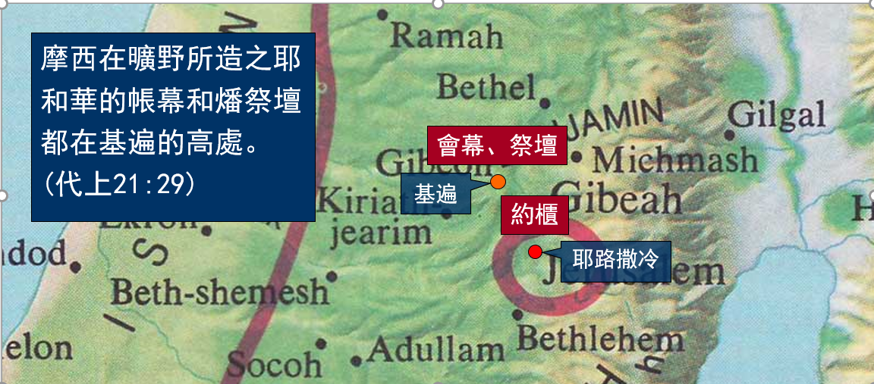
列王記上、下
外交聯盟和沒有在規訂的地方獻祭（三1 ～3 ）
神賜智慧（三4 ～15 ）
夜間的異象
神問所羅門的問題“你願我賜你甚麼？”及應許“我必賜給你”
所羅門的禱告（三6 ～9 神的應允（三10 ～15
神賜智慧之彰顯（三16 ～28 ）

Slide 15
列王記上、下
所羅門求什麼？他求“智慧聰明”
願意聆聽並順服神的態度及心志是一切真智慧的基礎（箴九10 敬 畏 耶 和 華 是 智 慧 的 開 端 ； 認 識 至 聖 者 便 是 聰 明），這會造成“一顆有聆聽技巧的心”（NEB ；希伯來文意為“聆聽的心”，NIV譯為“明辨的心”），能夠分辨是非，能夠作決定，並能夠治理（現中；AV與和合譯為“判斷”）。心（希伯來文：leb）包括理智及意志，並非情緒所在處。

Slide 16
列王記上、下
智慧同時是可以教導及傳遞的（申三十四9 ），是所羅門的箴言書中的主要主題。所羅門與當時米索不達米亞及埃及宮廷中的“智者”一樣，學會了文士的技巧教導有關人生、自然界、倫理、道德價值及人生需知的文學體裁（所謂的“智慧文學”，參：王上四32 ），包括嚴肅的討論（“義人受苦”）及各種的教導。其中文士所分類的自然界及哲學界主題之文學形式可與聖經中的約伯記、詩篇、箴言、傳道書及雅歌相比150。舊約中的智慧已被擬人化（箴九1 ～6 ），並強調其與對神的認識密切相關。。

Slide 17
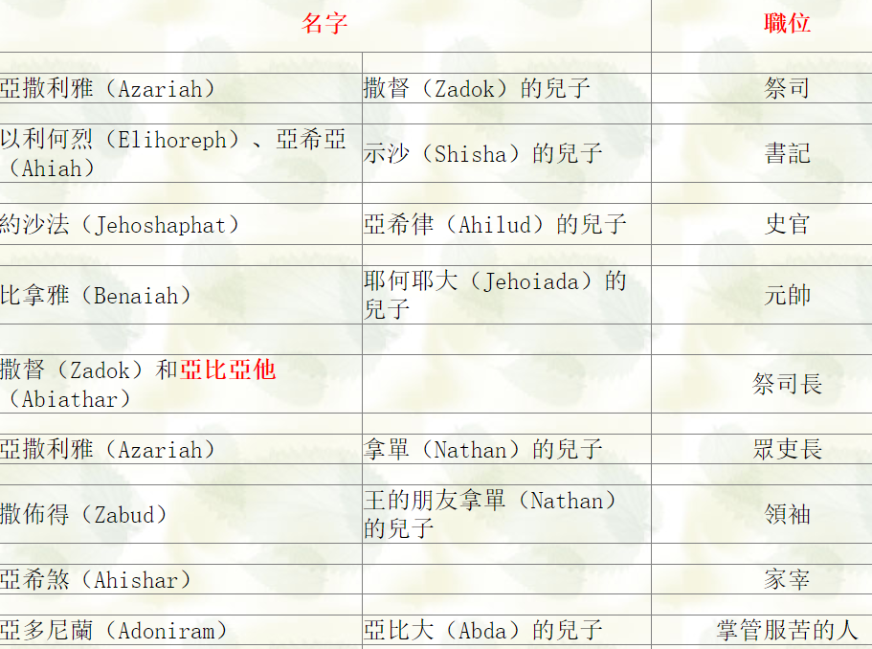
列王記上、下
所羅門王治國（4:1-28）
他有一個全國性的行政組織（4:1-19）

Slide 19
列王記上、下

Slide 20
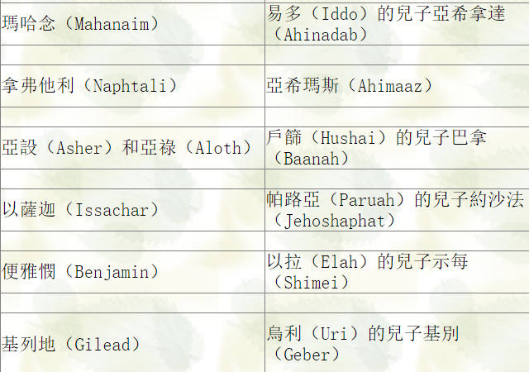

Slide 21
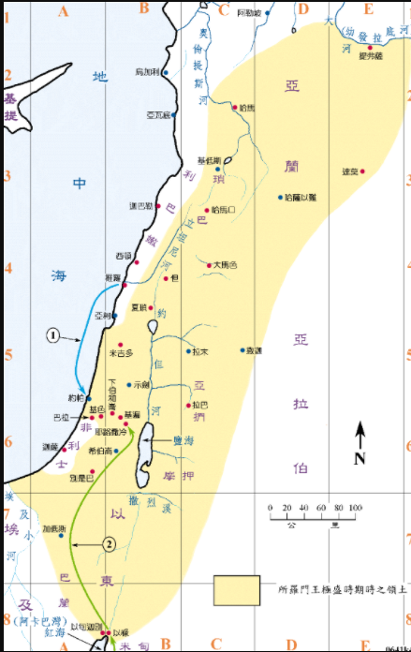
列王記上、下
所羅門帝國的奢華與富庶（4:21-28）

Slide 22
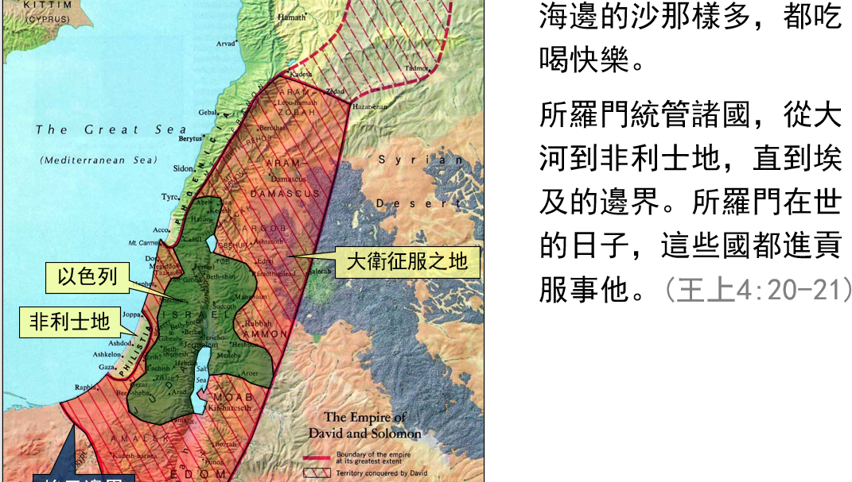

Slide 23
列王記上、下
所羅門因神賜的智慧而揚名（4:29-34）
這裡再次提及所羅門王的智慧；他的智慧勝過任何人。第31節提到的哲人是謝拉的兒子（代上二6）；瑪曷（意思是跳舞）可能只是一個稱呼。以探是詩篇第八十九篇的作者，希幔寫了詩篇第八十八篇。至於甲各和達大就沒有其它資料 。
所羅門作箴言三千句，但只有一部分記在聖經的箴言裡。他的部分著作列在聖經中的有詩篇72與127篇、傳道書與雅歌。他有詩歌一千零五首，最好的是雅歌。第33節的意思，是他可以用他廣博的科學知識，用自然的事物作實物教材闡明他的智慧。各地的人登山涉水從遠處來聽他智慧的話，列國之王與人民都前來覲見，親自考驗所羅門的震世聲望 。

Slide 24
列王記上、下
重點與應用
知慧的源頭是來自神。敬畏神就是智慧的開端。若有人自認缺少智慧，就該求賞賜百物的神賜下智慧。而我們卻要注意，正如先前所說，單有智慧還不夠，人如果沒有一顆敬愛神的心，就是有智慧，也不一定得著最大的祝福。
所羅門在登基早年很順服神，可惜後來卻參與偶像敬拜，雖然他統治了四十年，但由於他的不順服，神可能也減少了他的壽數。他在六十歲左右就死了。可見所羅門的智慧也不是包括生命的方方面面的。例如，他沒有理財的智慧，以致他揮霍無度，沒有節制，國庫在他死後空空如也，他在婚姻上也沒有屬靈的智慧，只知為一時表現上政治勢力的好處，就娶七百妻子和三百個妃妾，這些異族女子把偶像帶進以色列，又使國家財政負擔日益繁重。

Slide 25
列王記上、下
小組討論
先知拿單的事奉對今日事奉神的人有什麼教訓？你對神的忠心會否因時勢的改變而動搖？
如果神向你顯現並且允許你所求的祂一定成就，你將向神求什麼？

